Slide 1

NÁZEV ŠKOLY: Základní škola Konstantinovy Lázně, okres Tachov, příspěvková organizace
AUTOR: Mgr. Erika Hovorková
TEMA: VY_32_INOVACE_17_Násobení číslem 2
ČÍSLO PROJEKTU: CZ.1.07/1.4.00/21.2004

Slide 2
Anotace
Matematika pro 2. ročník ZŠ
Prezentace na interaktivní tabuli
Pomůcky: karty s čísly, číselná osa, čtvercová síť, tabulky s násobilkou
Inovace – aktivita a motivace žáků
Metodické pokyny: doplňování, řazení, slovní úkol, porovnávání, násobení

Slide 3
O
6
Í
14
Á
2
N
E
12
10
N
0
D
16
V
B
18
8
M
22
S
4
A
24
Ě
20
Notes:
Seřaď a zapiš na řádek písmena dle čísel (od nejmenšího do největšího) a slova přečti. Na druhý řádek přepiš číslice (od nejmenšího do největšího) a čarou odděl základní násobky čísla 2.

Slide 4
Notes:
Do mráčků zapiš čísla postupně od 0 do 20. Ke každému násobku dvou přisuň kapku. Nepotřebné kapky škrtni.

Slide 5
Petr postavil šestkrát kostky. Kolik měl kostek celkem?
Notes:
Postav kostky jako Petr, nepotřebné škrtni. Zapiš příklad, vypočítej a napiš odpověď.

Slide 6
Notes:
Princezna si roztrhla svůj oblíbený náhrdelník. Korálky se rozkutálely po zemi. Umíš princezně pomoci? Navlékej korálky za sebou podle barev. Vypočítej kolik korálků má náhrdelník.

Slide 7
menšitel
sčítanec
součin
podíl
součet
dělitel
sčítanec
dělenec
činitel
rozdíl
menšenec
-
:
+
=
∙
=
=
=
činitel
Notes:
Víš, co k sobě patří? Vyhledej a seřaď.

Slide 8
Ke každému násobku vyber správnou dvojici činitelů a spoj čarou.
10
12
4
18
0
6
2 ∙ 2
8 ∙ 2
20
2
16
8
14
3 ∙ 2
4 ∙ 2
6 ∙ 2
10 ∙ 2
5 ∙ 2
7 ∙ 2
9 ∙ 2
0 ∙ 2
4 ∙ 2

Slide 9
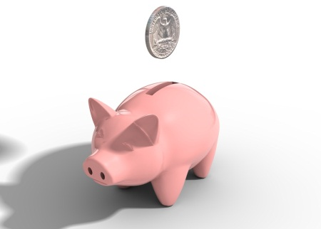
Na kolik dvoukorun rozměníš jednu dvacetikorunu? Vypočítej.

Slide 10
Citace
www.ofice.microsoft.com

